Slide 1
Гриби. Значення грибів. Їстівні та отруїні гриби
Полієвець Наталя
Бердянська загальноосвітня школа I-III ступенів

Slide 2
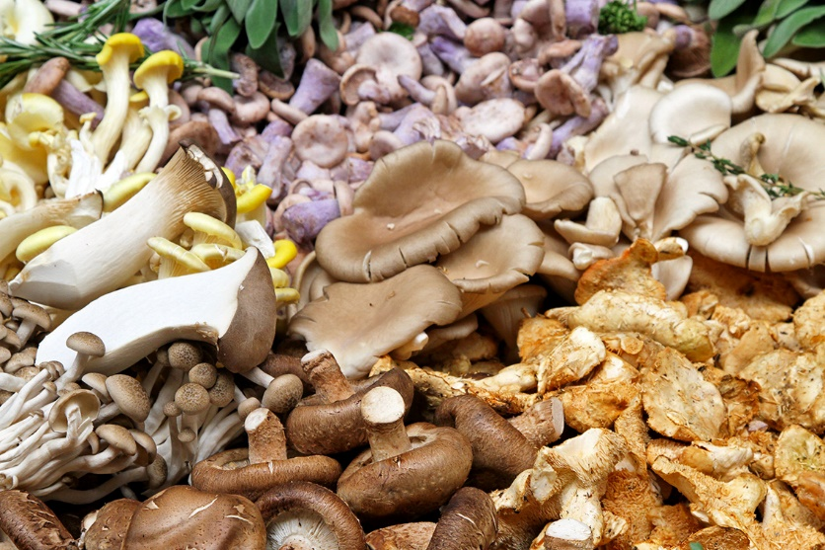
Загадка
І великі, і малі
Повдягалися в брилі
І дощу ці одноніжки
Не бояться анітрішки.
Ліс улюблений їх край,
А як звуться – відгадай.

Slide 3
Дайте відповідь
За якими ознаками гриби належать до живої природи?
Як розмножуються гриби?
Яке значення грибів?
Яка будова гриб?
Чи всі гриби можна їсти?

Slide 4
Обери позицію

Slide 5
Прочитайте текст
Чи належать гриби до рослин або тварин?
Назвіть відмінні ознаки рослин і грибів, за якими гриби не можуть належати до рослин.
Назвіть спільні ознаки рослин і грибів, за якими гриби могли б належати до рослин.
Чи є спільна ознака у грибів і тварин?
Читаючи, ви здивувалися. Чи не тому, що дізналися про різні види грибів? Які є гриби?
Сажкові
Цвіль
Гриби
Дріжджі
Шапинкові

Slide 6
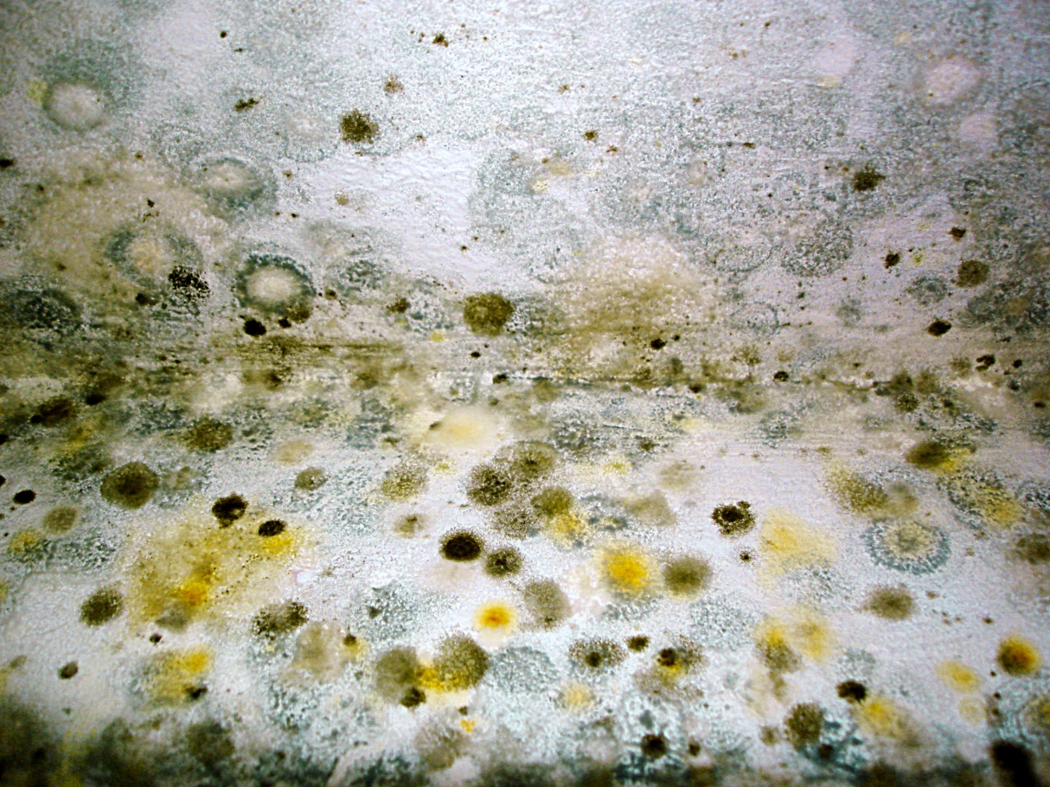
Цвіль

Slide 7
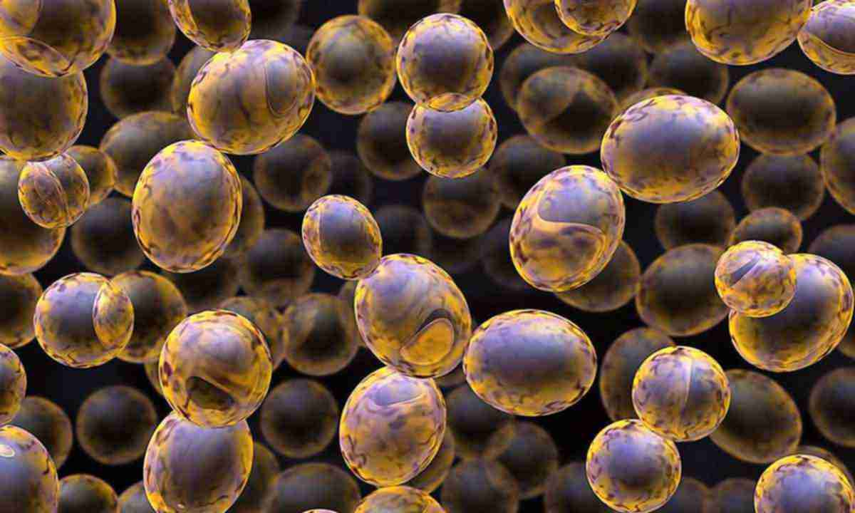
Дріжджі

Slide 8
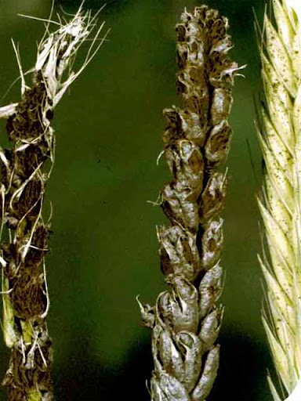
Сажкові

Slide 9
Шапинкові гриби

Slide 10
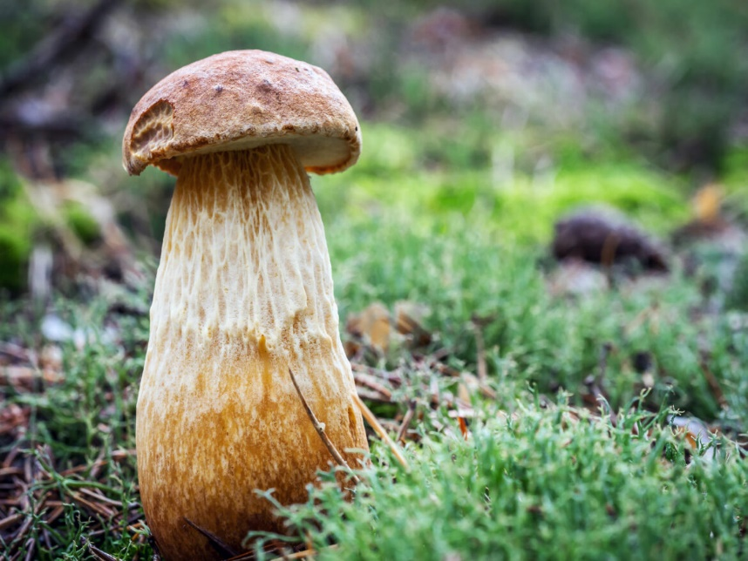
Боровик

Slide 11
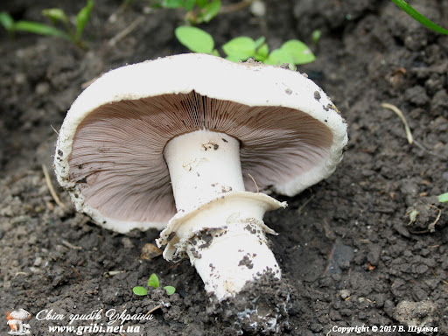
Печериця

Slide 12
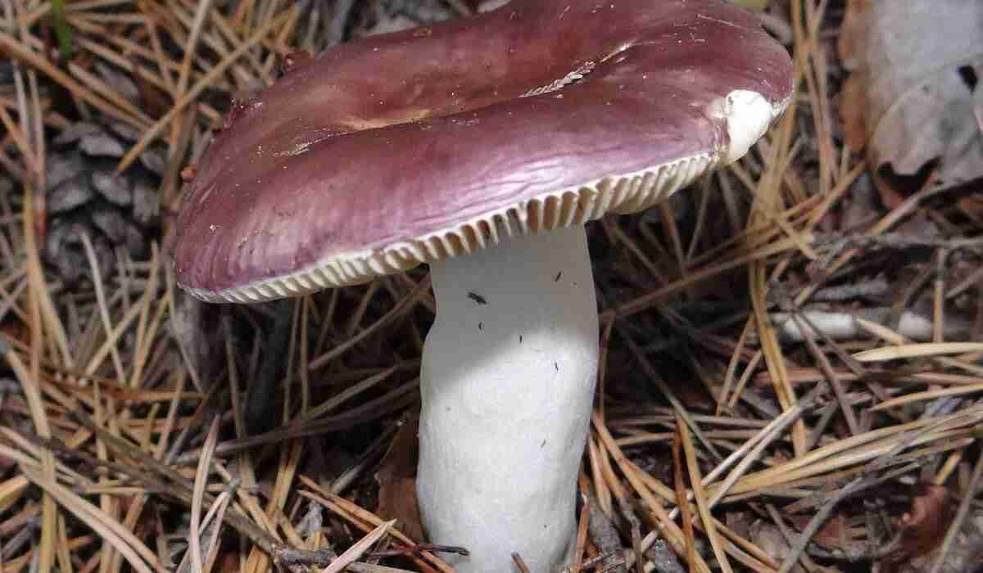
Сироїжки

Slide 13
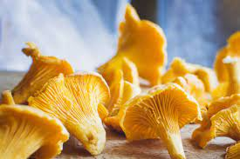
Лисички

Slide 14
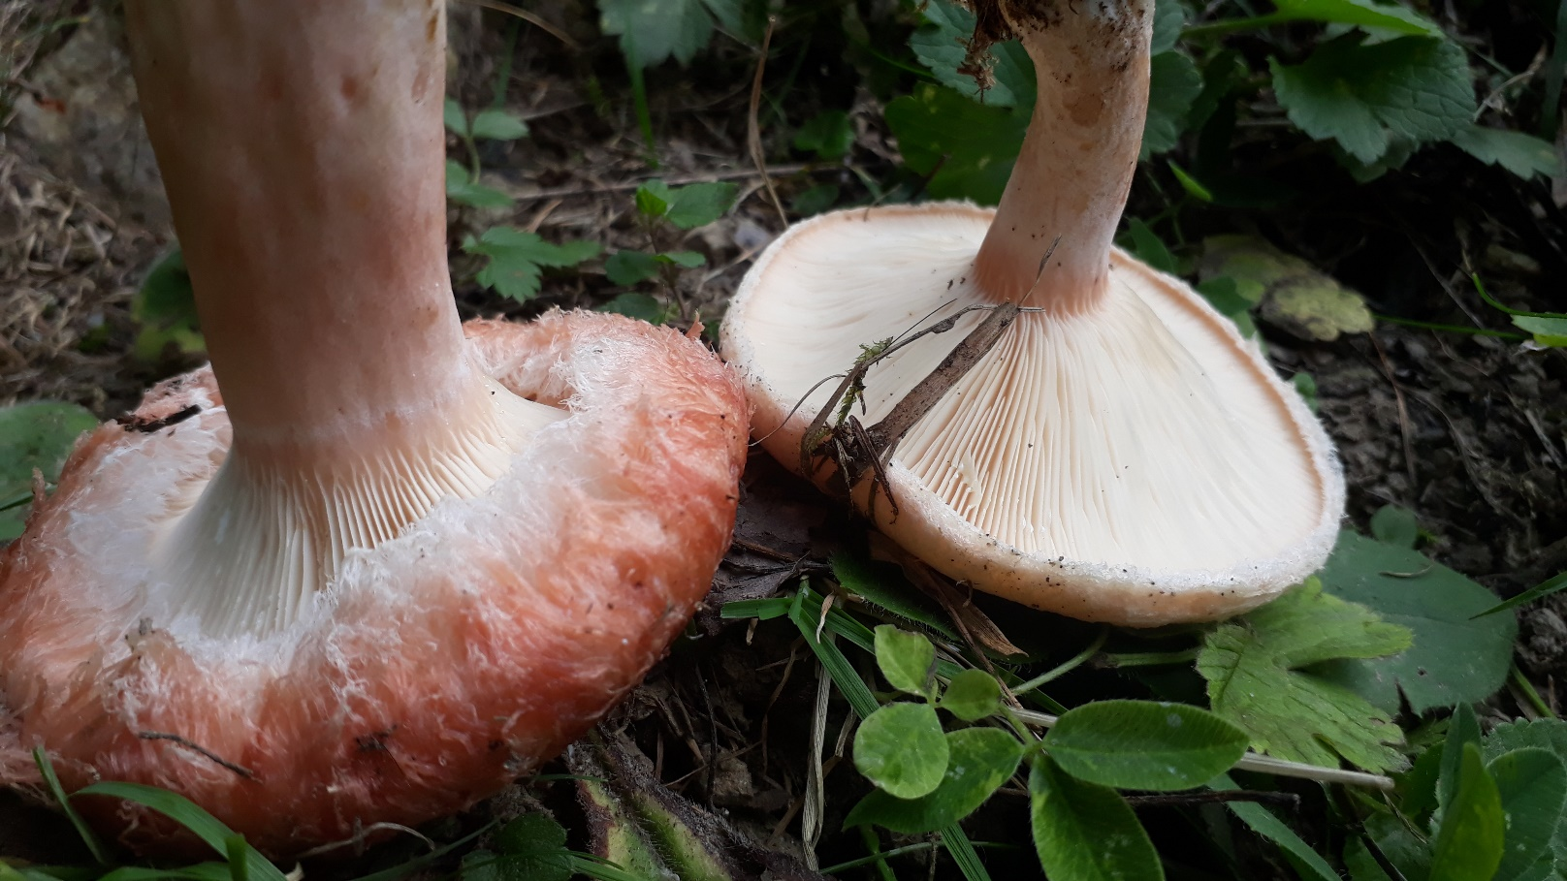
Рижок

Slide 15
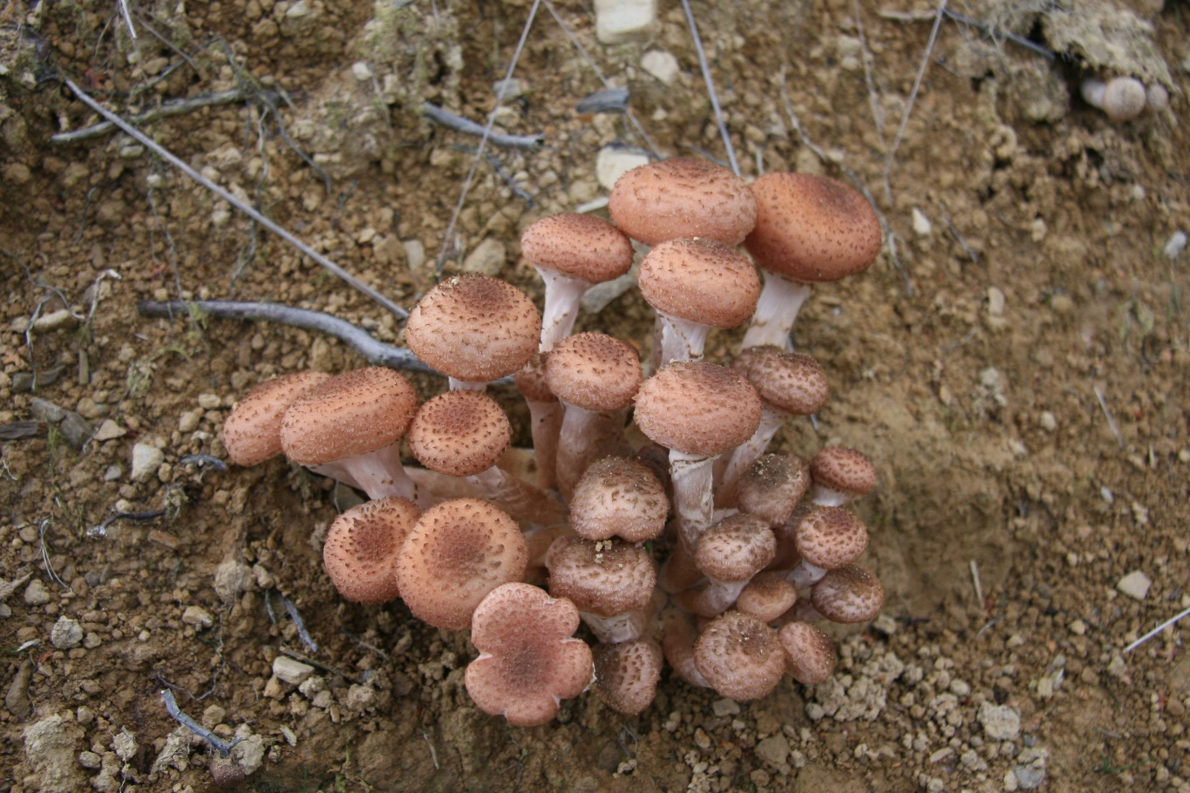
Опеньки

Slide 16
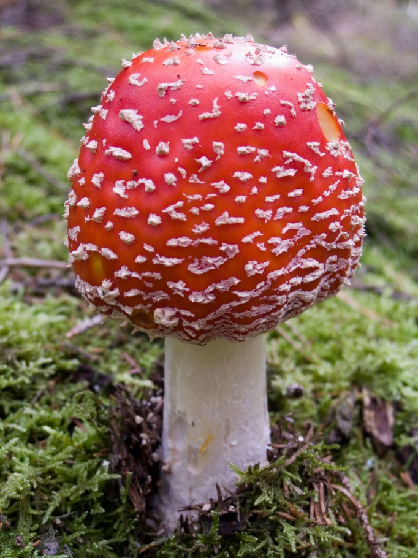
Мухомор

Slide 17
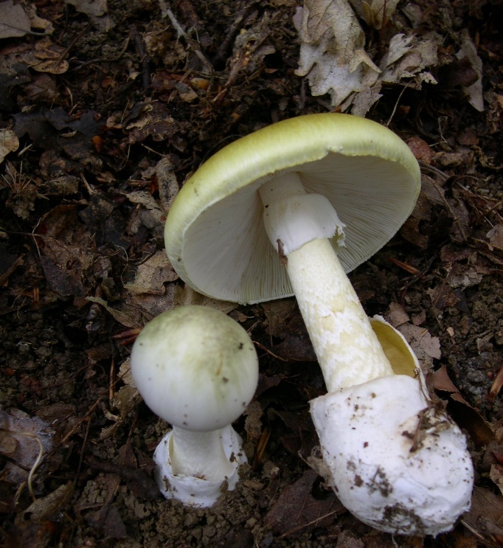
Бліда поганка

Slide 18
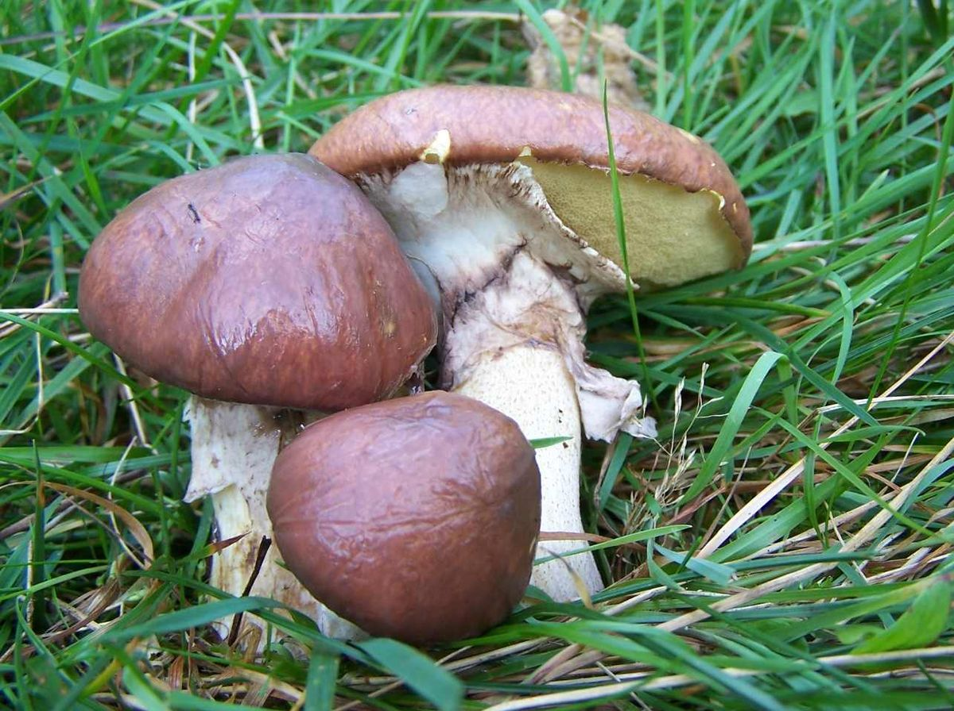
Маслюк

Slide 19
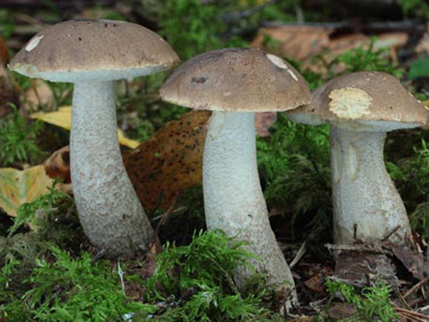
Підберезник

Slide 20
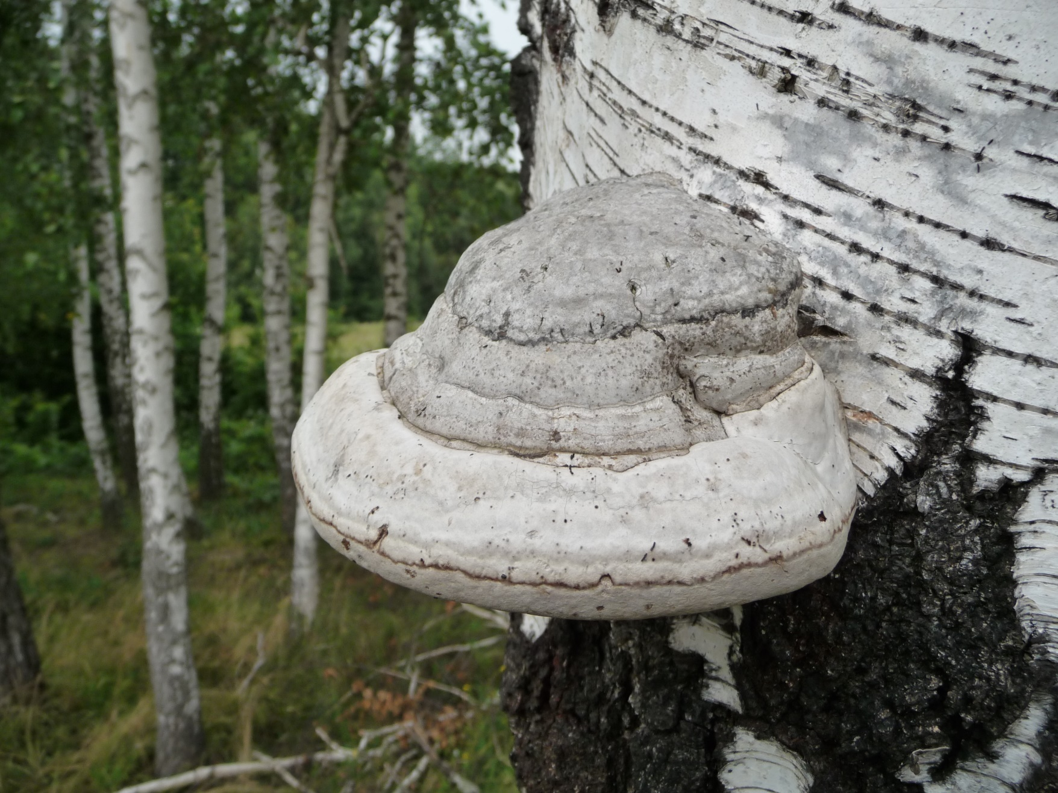
Трутовик

Slide 21
Шапинкові гриби
Буодва | Живлення | Розмноження | Значення
Шапинка Ніжка Грибниця | Відмерлими рослинами і тваринами | Спорами, частинами корневища | Їжа Ліки Краса Санітари Хвороби! Смерть!

Slide 22
Загадки
1) Поселився на пеньок
Звуть мене …?
2) Ніжка висока, струнка, білувата,
Шапка світло-сіра або коричнувата,
Росту у лісі біля беріз.
Я дуже смачний гриб.
3) Червона, жовта,
Рожева, зеленкувата
Крихка шапка,
Товста біла ніжка
Звуть мене всі …?
4) Ми грибочки невеличкі,
А назвали нас …?
5) Людей і мух я трую,
А лосів лікую.

Slide 23
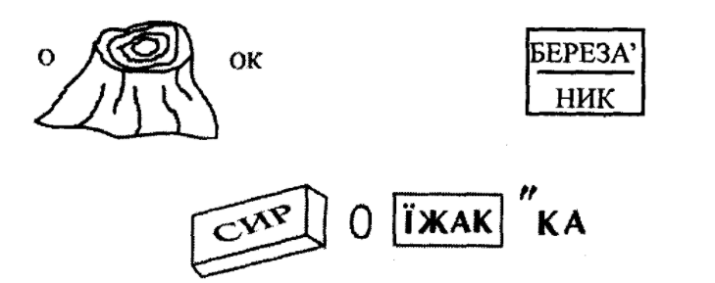
Ребуси

Slide 24
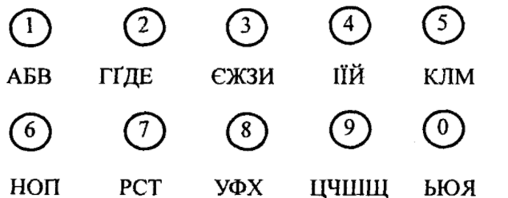
Дешифрувальник

Slide 25
Шифрувальник

Slide 26
Підсумок
Про яке цартсво живої природи ви дізналися?
Які є види грибів?
З яких частин складається тіло шапинкового гриба?
Як розмножувати гриби?
Яке значення у природі ті житті людини мають гриби?
Чому гриби належать до живої природи?
Яке завдання (вправа, гра) вам найбільше сподобалося?
На які питання вам важко віжповісти?

Slide 27
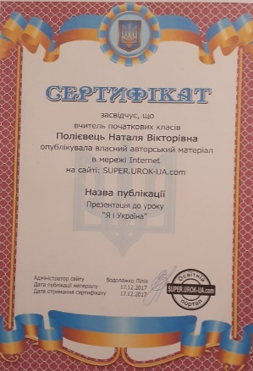

Slide 28
Дякую за увагу!

